Slide 1

Notes:
Слайд 1: Сині банани в Києві

Slide 2

Notes:
Слайд 2: Що це за об’єкт

Slide 3
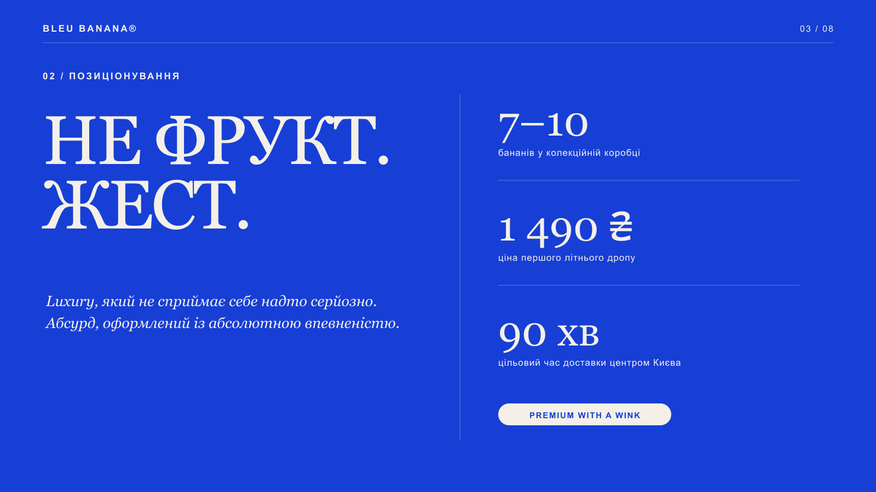
Notes:
Слайд 3: Позиціонування

Slide 4

Notes:
Слайд 4: Сценарії

Slide 5
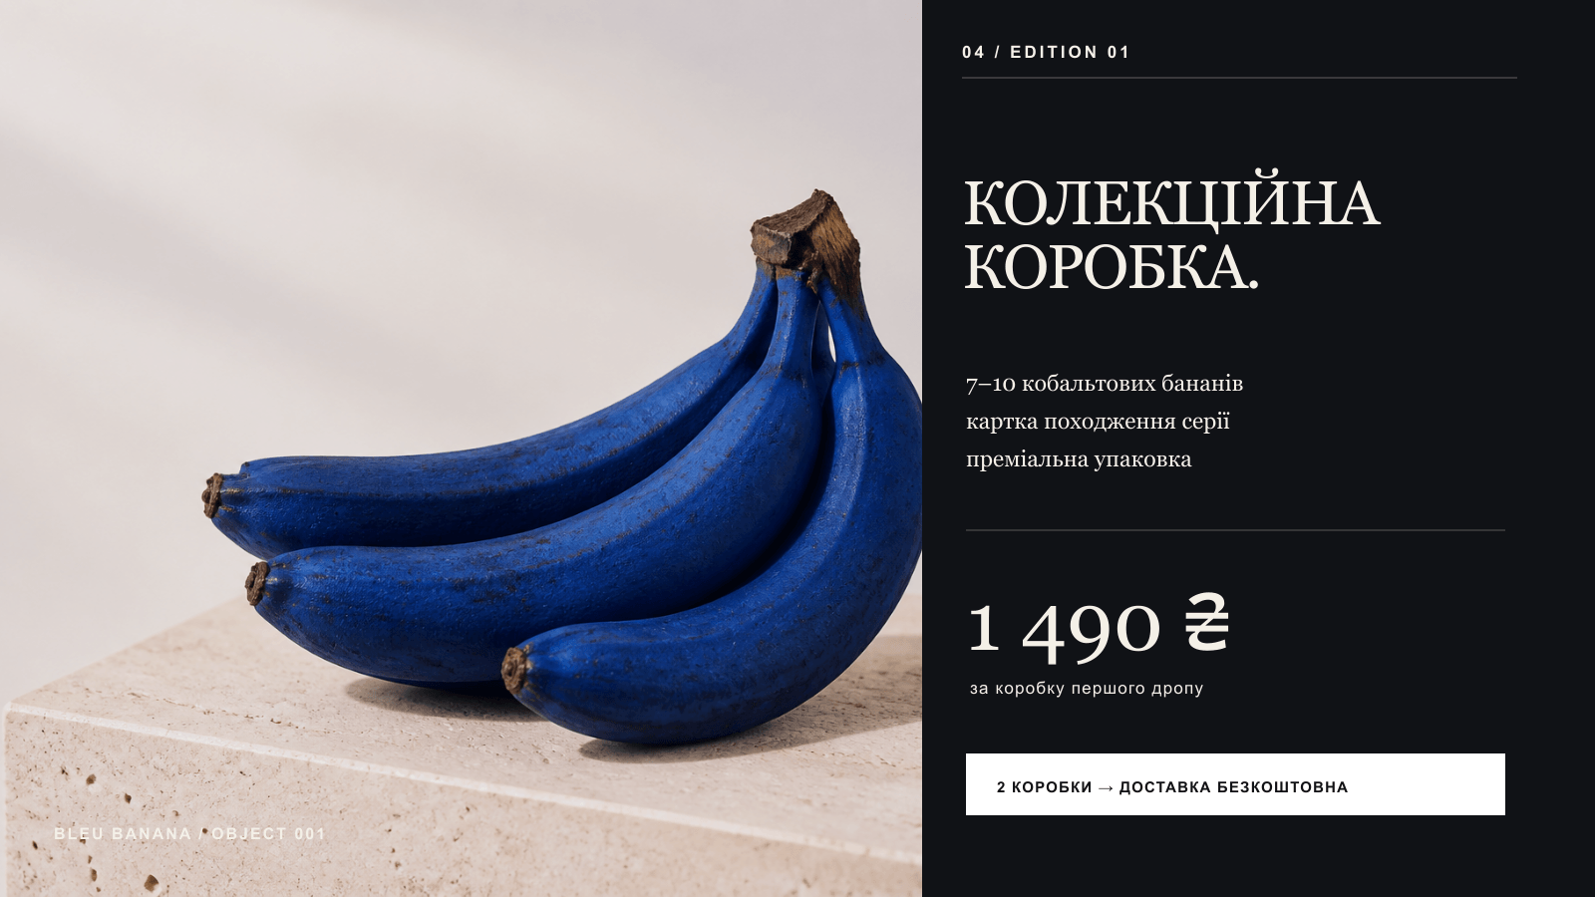
Notes:
Слайд 5: Комплектація й ціна

Slide 6
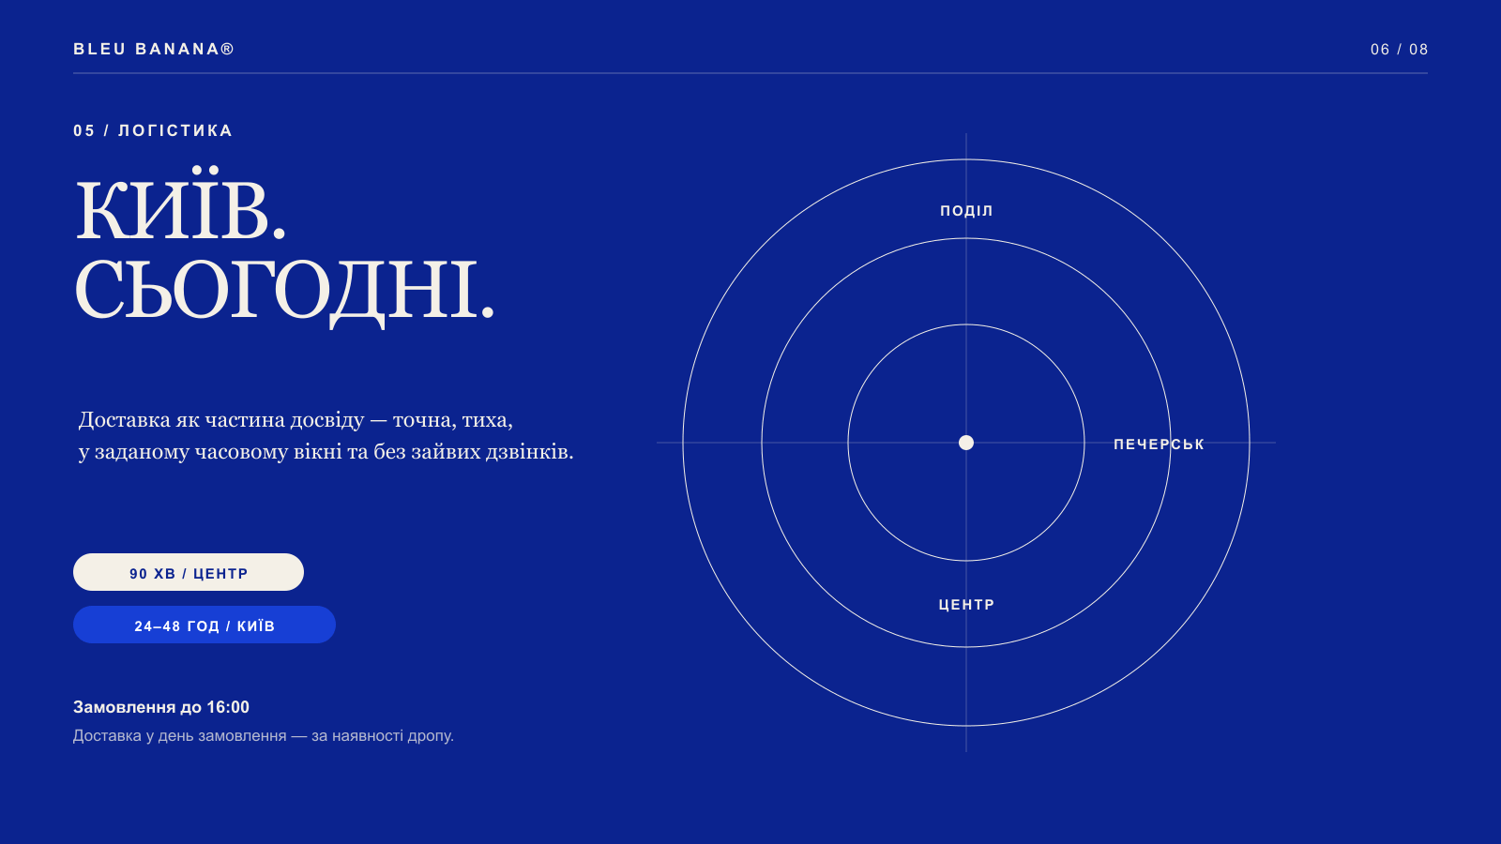
Notes:
Слайд 6: Доставка Києвом

Slide 7
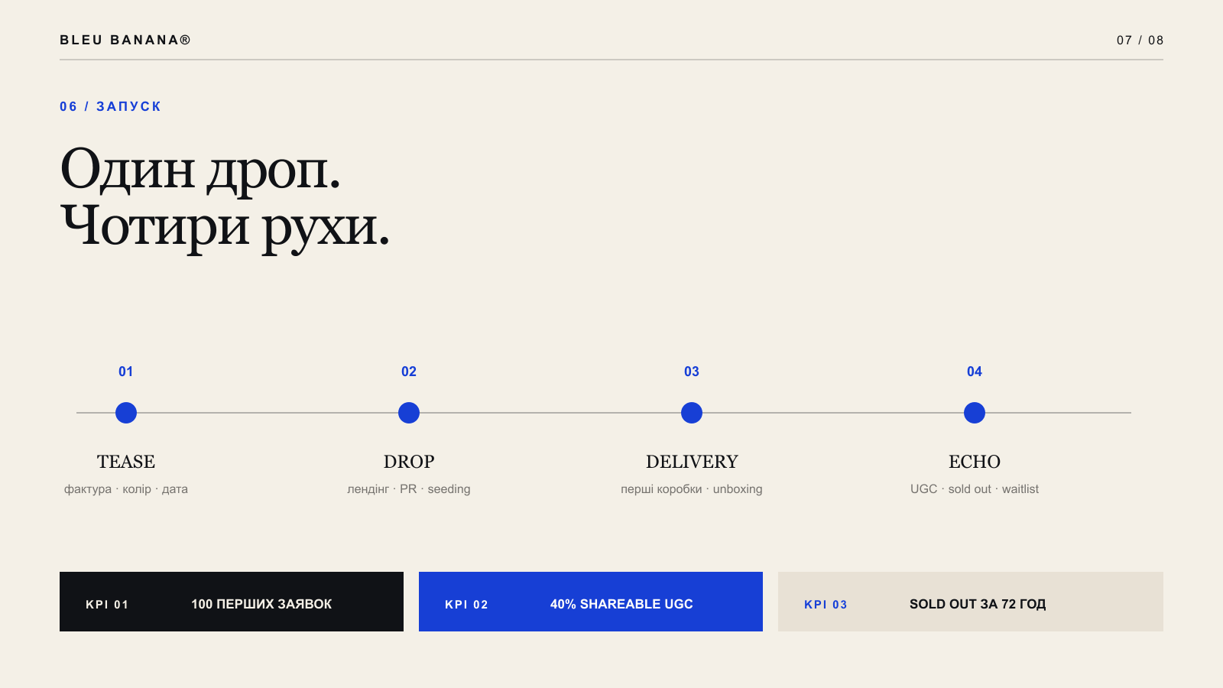
Notes:
Слайд 7: План запуску

Slide 8

Notes:
Слайд 8: Фінальний CTA

